Slide 1
Izoprenoidy
Sloučeniny rostlinného i živočišného původu
Strukturním základem je izopren, nebo-li
2-methylbuta-1,3-dien
Jednotky izoprenu se mohou spojovat do různě dlouhých řetězců

Slide 2
Rozdělení izoprenoidů
Rozlišujeme dvě základní skupiny: terpeny a steroidy
Terpenoidy – terpeny – dělíme:
Steroidy – dělíme:
Podle počtu izoprenových jednotek:
hemiterpenoidy - 1izoprenová jednotka (ij) - 5 atomůC
monoterpenoidy - 2ij - 10 C
seskviterpenoidy - 3ij - 15 C
diterpenoidy - 4ij - 20 C
triterpenoidy - 6 ij - 30 C
tetraterpenoidy - 8 ij - 40C
………až
polyterpenoidy - velký počet (n) izoprenových jednotek
Steroly: zoosteroly
fytosteroly
Žlučové kyseliny
Steroidní hormony:
pohlavní
mineralokoitikoidy
Steroidní glykosidy

Slide 3
Terpeny
Přírodní sloučeniny obsažené zejména v rostlinách ( silice, balzámy, pryskyřice).
Mají lipofilní charakter ( rozpustné v tucích).
Chemicky se jedná o uhlovodíky nebo jejich kyslíkaté deriváty – alkoholy, aldehydy, ketony, karboxylové kyseliny
Mohou být acyklické i cyklické s jedním nebo více kruhy.
Fyziologický význam terpenoidů – dávají vznik steroidům
Terpeny jsou nejdůležitější součástí rostlinných silic, neboli étherických olejů.Mnohé mají příjemnou vůni. V těle živočichů se vyskytují jen v malém množství.
Některé rostlinné terpény představují pro nás vitamíny, provitamíny( karoteny a vit A,
vit. K,E)

Slide 4
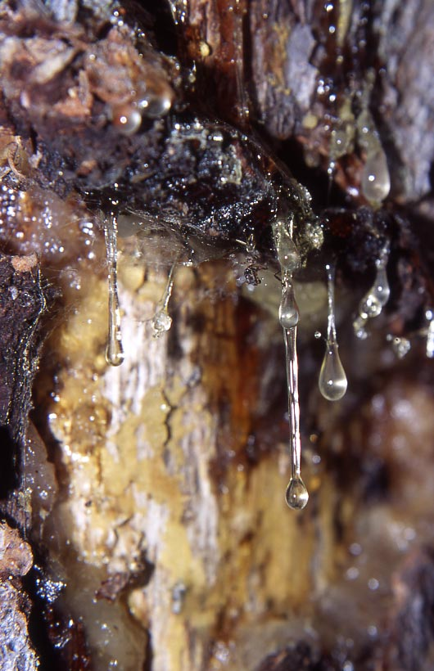
Co jsou silice, balzámy a pryskyřice?
Silice –
těkavé kapaliny
10 - 15 C atomů v molekule
obsaženy ve vyšších rostlinách
extrakcí etherem nebo přeháněním vodní parou
parfémy, lékařství, rozpouštědla
silice hřebíčková, růžová,
levandulová, kafrová, terpentýnová
Pryskyřice
- etherické oleje obsažené v rostlinách - do styku se vzdušným kyslíkem - mění se na tuhou lepkavou látku, ve vodě nerozpustnou – pryskyřici
Balzámy
- polotekuté směsi pryskyřic a silic

Slide 5
Monoterpeny mají dvě izoprenové jednotky v molekule
Limonen – citronová a pomerančová silice, dále je obsažen v terpentýnu
Dvě izoprenové jednotky se spojují do cyklického monoterpenu - limonenu

Slide 6
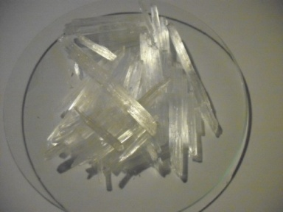
Menthol
silice máty peprné
mírně antiseptické účinky
zlepšuje prokrvení pokožky v místě aplikace
masti na bolesti kloubů, masážní mast, bonbony, zubní pasty….
Máta peprná
Menthan
je strukturním
základem
Menthon
Je rovněž obsažen
v silici máty peprné

Slide 7
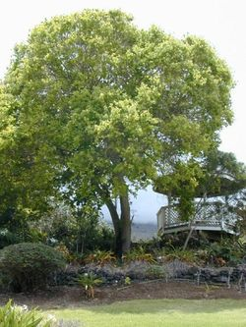
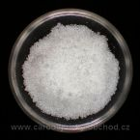
Myrcen
Bobkový list je usušený vavřínový list
Vavřínová silice
Používá se celý list pro své aroma zejména při přípravě jídel
Kamfan, pinan a karan
jsou izomerní bicyklické monoterpeny.
Jsou obsaženy v pryskyřicích jehličnatých stromů.
Mají charakteristickou vůni. Z pryskyřice našich jehličnatých sromů se vyrábí terpentýn a silice
Terpentýnová – důležité jako rozpouštědla nátěrových hmot – toxicita při chronickém vdechování!
Od kamfanu se odvozuje kafr.
Kafr
ve dřevě kafrovníku, v silici bazalky
mírné antiseptické účinky, mírné anestetické účinky
způsobuje větší prokrvení , v místě aplikace – pocit tepla.
masážní krémy, masti na bolesti kloubů
výroba celuloidu.
Kafrovník lékařský

Slide 8
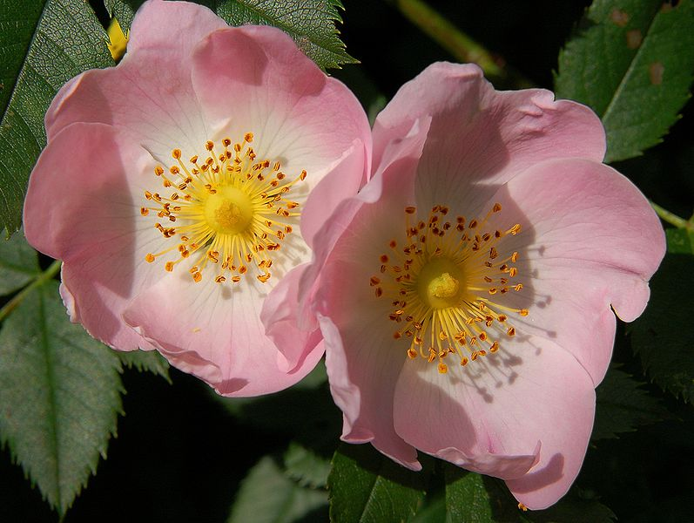
Geraniol, citral – zástupci acyklických monoterpenů, geraniol je vonnou součástí růžového oleje a citral je vonnou součástí citronové silice
geraniol
citral

Slide 9
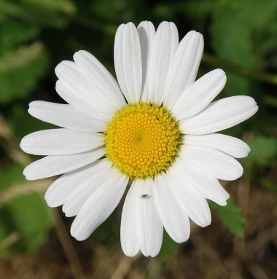
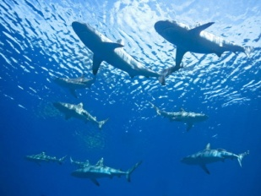
Seskviterpeny
Součást etherických olejů, rostlinné
Azulén – silice heřmánku, modrý, protizánětlivý
Farnesol – konvalinky
Kandien – jalovcová silice
Selien – celerová silice
Humulen – chmelová silice
Kyselina abscisová – zpomaluje růst rostlin
( inhibitor), způsobuje stárnutí a opadávání listů.
Diterpenoidy
Triterpenoidy
Fytol – ve formě esteru součástí chlorofylu a představuje také vedlejší řetěze vit. K. Vitaminy E mají také součásti odvozené od diterpenů.
Vitamin A –retinol, součástí zrakových pigmentů, vzniká symetrickým štěpením β-karotenu
Skvalen
- poprvé izolován z jaterního tuku žraloka, z něho syntézou steroidy
- meziproduktem syntézy cholesterolu
- je obsažen v olivovém oleji
Lanosterol – meziprodukt metabolismu steroidů
Vitamin A

Slide 10
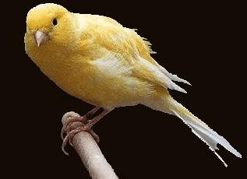
Tetraterpenoidy
Karotenoidy - jejich molekuly obsahují 8 izoprenových zbytků
- Karoteny - oranžová až červená barviva obsažené v mrkvi, paprice, salátu, ale i ve žloutku a másle, játrech, rybím tuku.
- mrkev - β-karoten
Strukturně blízké karotenům jsou lykopen a xanthofyl
Lykopen - – červené barvivo rajčat
Xanthofyly - žlutá barviva - pampelišky, kanárek ( lutein), plody, listy.
Beta - karoten

Slide 11
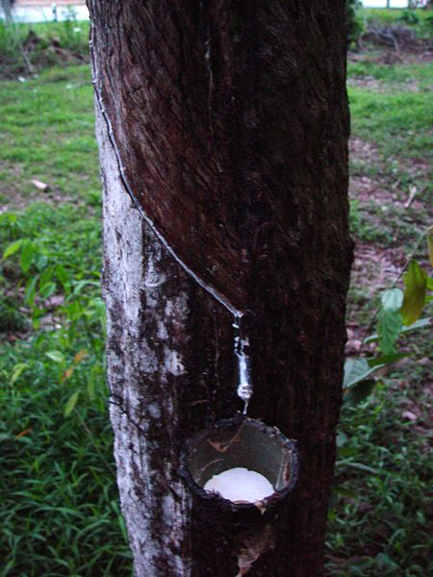
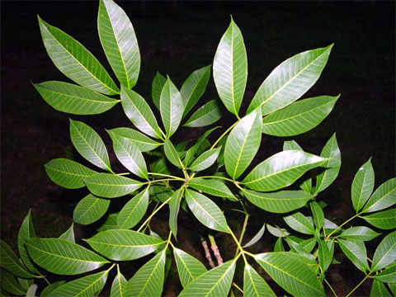
Polyterpeny
Kaučuk – nejvýznamnější elastický polyterpén
Získává se z kaučukovníku - naříznutím kůry vytéká mléko (latex) a mění se na vzduchu v pevnou hmotu, která slouží k výrobě pryže.
houbovitá pryž - 5% S, pevná pryž - ebonit 50% S
kaučuk – cis derivát – přírodní elastická látka
gutaperča – perčovník pravý – trans derivát, není elastický, výborné elektroizolační vlastnosti - podmořské kabely, nemůže být na teplém místě, tvaruje se při 50°C. Výplň kanálků kořene zubu. Získává se z tropických stromů (perčovník pravý).

Slide 12
Použité zdroje:
Obrázky:
Literatura
http://commons.wikimedia.org/wiki/File:Lemon_8FruitAndFlower_wb.jpg
http://sk.wikipedia.org/wiki/S%C3%BAbor:R%C3%A9sine.jpg
http://cs.wikipedia.org/wiki/Soubor:Menthol.jpg
http://cs.wikipedia.org/wiki/Soubor:Pfefferminze_natur_peppermint.jpg#file
http://cs.wikipedia.org/wiki/Soubor:BayLeaf.jpg
http://cs.wikipedia.org/wiki/Soubor:Starr_010419_0038_cinnamomum_camphora.jpg
http://cs.wikipedia.org/wiki/Soubor:Rosa_canina_flower_Luc_Viatour.JPG
http://commons.wikimedia.org/wiki/File:Dharavandhoo_Thila_-_Hanifaru_Bay_Sharks.jpg?uselang=cs
http://cs.wikipedia.org/wiki/Soubor:Latex_dripping.JPG
http://cs.wikipedia.org/wiki/Soubor:Rubber_tree_leaves.JPG
Čársky, J a kol. Chemie pro III. ročník gymnázií. 1. české vyd. Praha: SPN, 1986.
Kolář, K. a kol. Chemie (organická a biochemie) II. pro gymnázia. 1. vyd.Praha: SPN, 1997
Svoboda, J., Kratochvíl, B. Chemie pro střední školy 2b. 1.vyd. Praha: Scientia,spol.sr.o., pedagogické nakladatelství
Vlastimil Haberman Základy organické chemie pro studující mediciny, Praha, 1993, vydavatelství Karolinum

